Slide 1



Active campus
Trabalho de conclusão
Neimar Moises Gobbi
Faculdade Senac RS 2018/2
Curso Analise de desenvolvimento de sistemas

Slide 2


Apresentação geral
Sistemas de notificações interativas
Integração
Foco em ambientes corporativos
Disponibilização de serviços (através de dados existentes)
Solução de probemas em três clicks
Notes:
Contextualizar

Slide 3



Descrição do problema
Docentes com pouco tempo
Operação de sistemas burocráticos poucos interativos
Prazos apertados
Notes:
Contextualizar

Slide 4








Conceito
Finaliza
Executa
Ignora alerta
Ação
Alerta
Dia a dia do docente

Slide 5
Visão geral do produto
Active campus
Ambiente mobile
Serviço PWA
Persona
Página web
Desktop
Docentes
Alerta
Decisão
Objetivo
Ação
Configuração

Slide 6




Disparo de notificação
Vínculo acadêmico
Serviço ativo
Disparo
Regularidade de atividades acadêmicas
Login
Ação
X
Faculdade
Resolução da atividade

Slide 7
Arquitetura serviço
Serviço
Docente
Lembrete
Notificação

Slide 8
Arquitetura - Visão geral
Base
faculdade
Servisses
Base AC
Aplicação
Servisses

Slide 9






Arquitetura – integração de serviços
Disponibilização e manutenção
Base de dados principal do sistema AC
Web Servisse Java
Base de dado da integrada
Interações de usuário
Servidor Windows server
Ambiente para novos clientes

Slide 10


Stak tecnológico
Java (Api)
Java script
Html, Css
MySql
Sql Server
Windows server
Heroku
Resolução da atividade

Slide 11


Demonstração

Slide 12
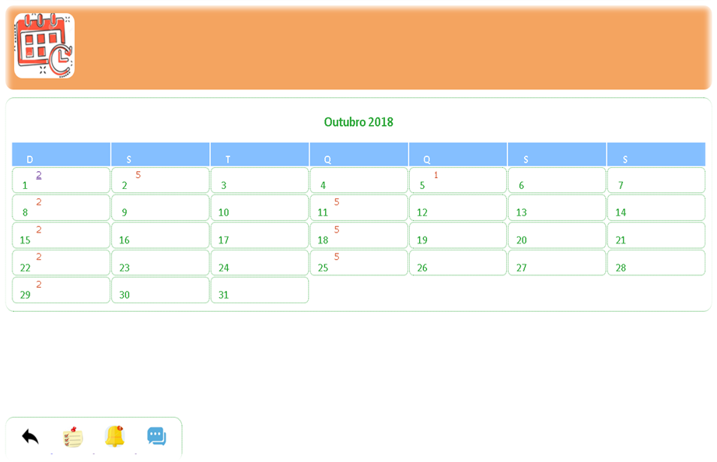
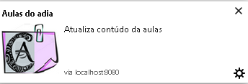
Home usuário

Slide 13
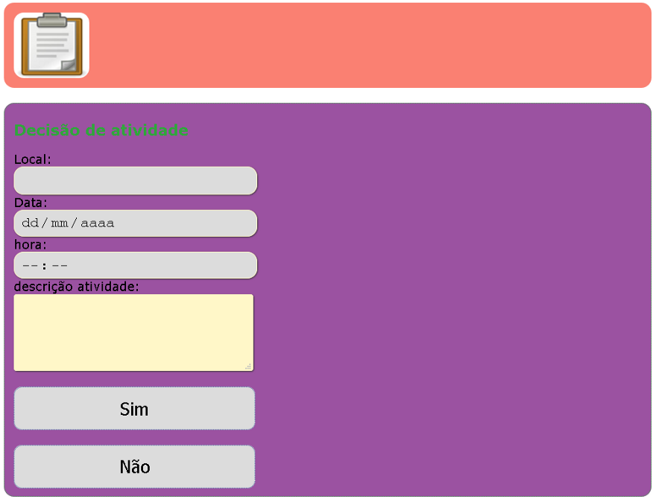
Tela de decisão

Slide 14
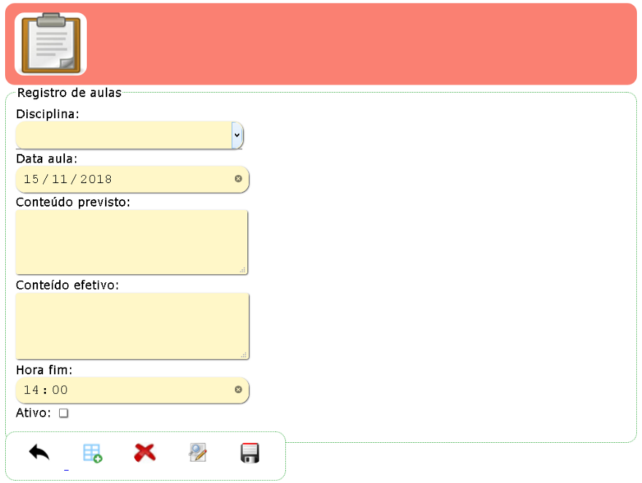
Edição e inserção de conteúdo

Slide 15
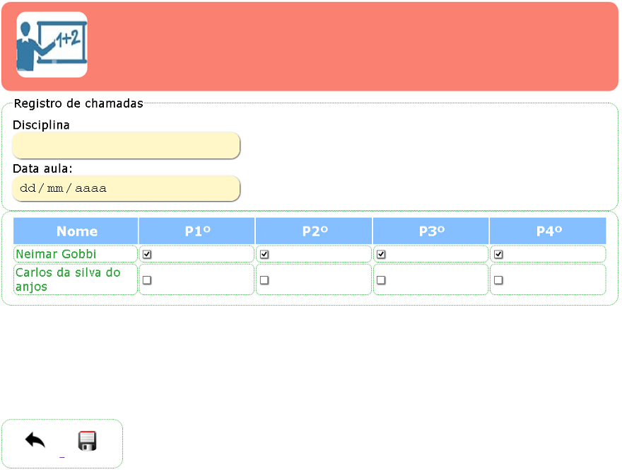
Postagem de notas

Slide 16
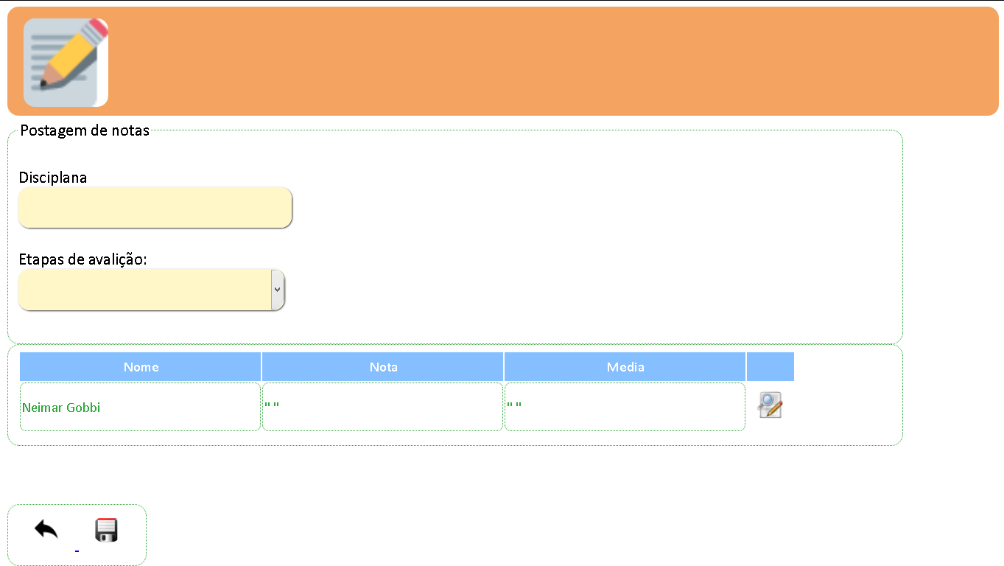
Postagem de notas

Slide 17


Demonstração do MVP

Slide 18


Conclusão
Escalabilidade
Interação
Poder de integração

Slide 19

Demonstração do MVP
?

